Slide 1
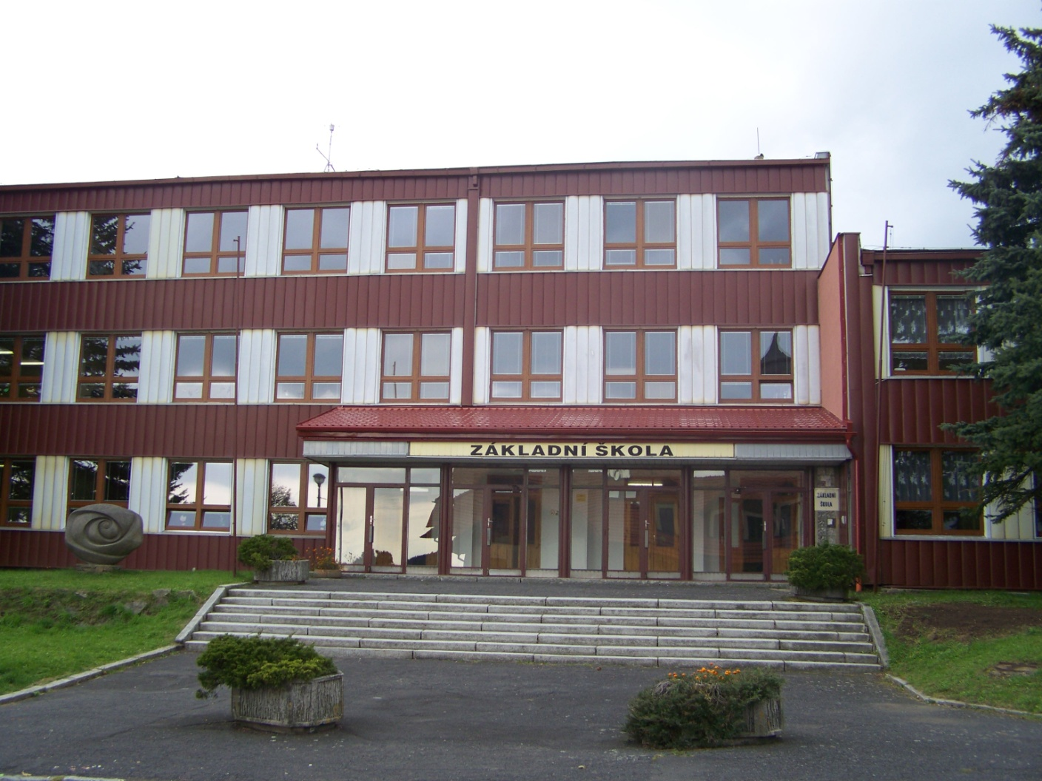
Základní škola Přimda

Slide 2
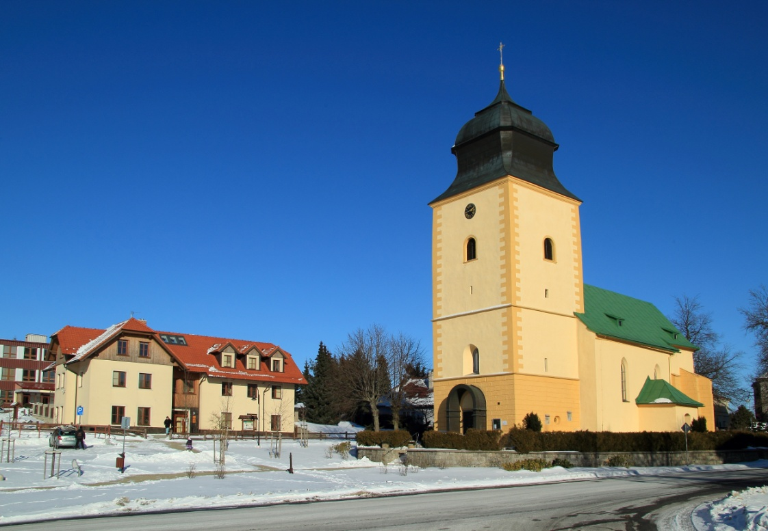
Poloha
ZŠ Přimda se nachází ve městě Přimda, okres Tachov, Plzeňský kraj.
Přimda se nachází v pohoří Český les.

Slide 3
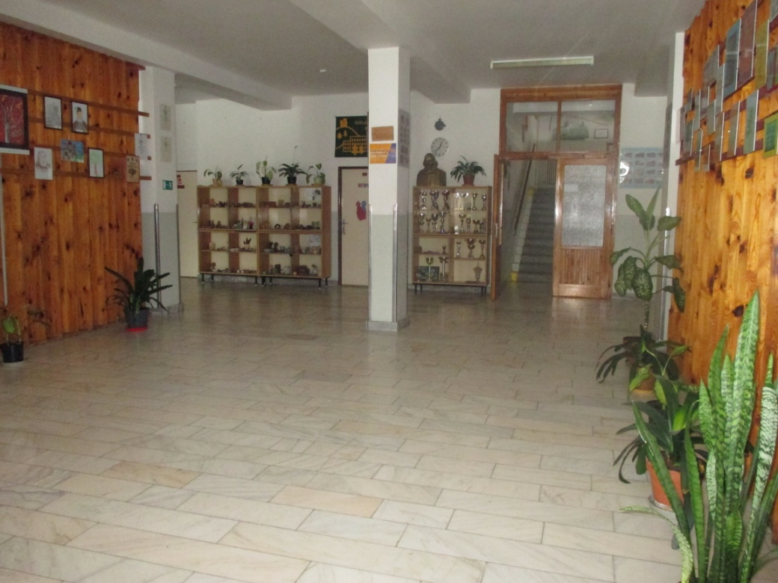
O škole
Ve škole máme 9 tříd a několik odborných učeben, 2 tělocvičny, 2 hřiště ( travnaté, víceúčelové ), kuchyň s jídelnou a 2 školní družiny.

Slide 4
Aktivity
V eTwinningu jsme zapojeni od roku 2010 a v současné době pracujeme na 6 eTwinningových projektech.
Dále jsme zapojeni do projektu Janička, díky kterému jsme získali na 1 školní rok anglického rodilého mluvčího pana Alberta Radvana.
A spousty dalších projektů…

Slide 5
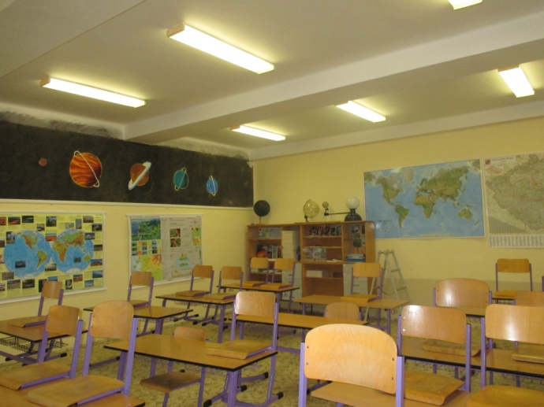
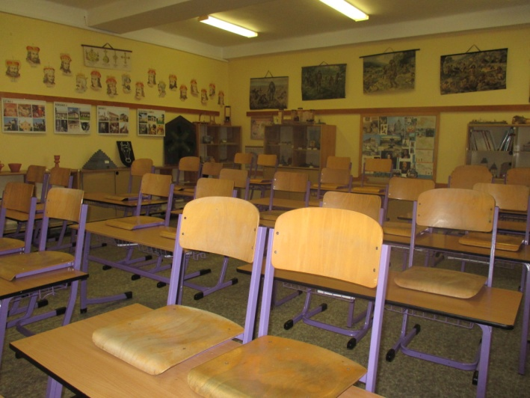
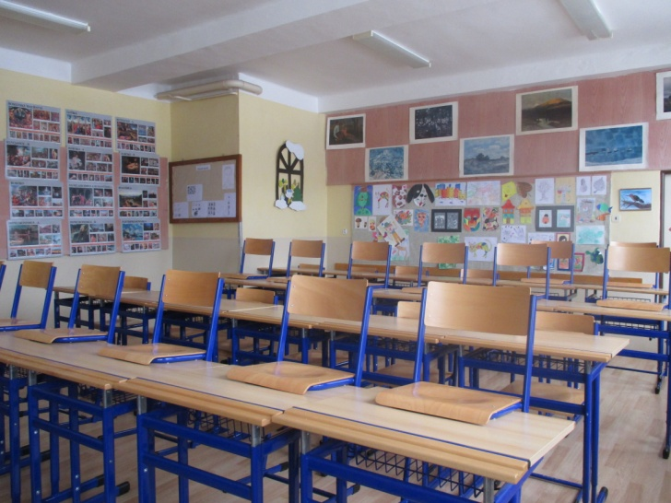
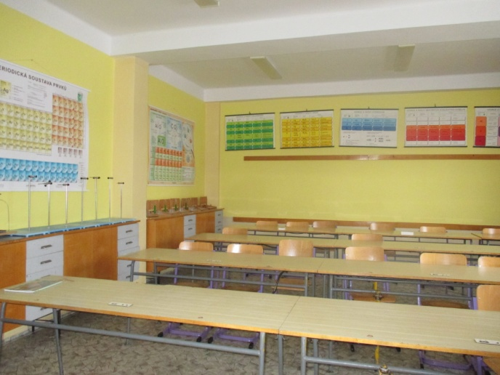
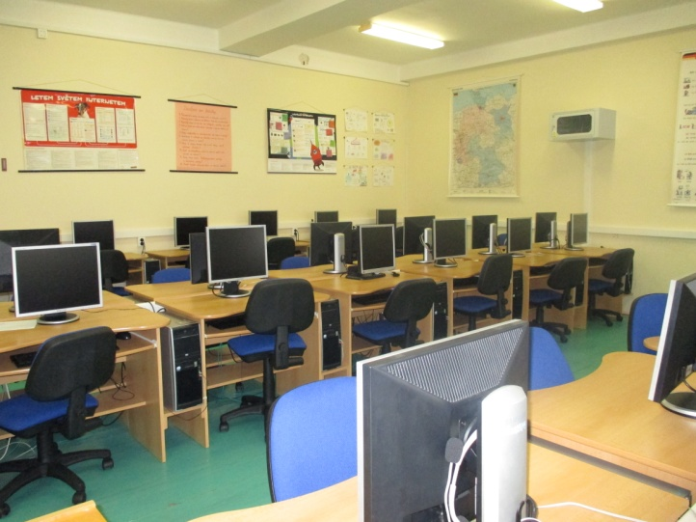
Odborné učebny
zeměpisu
dějepisu
výtvarné výchovy
fyziky - chemie
informatiky

Slide 6
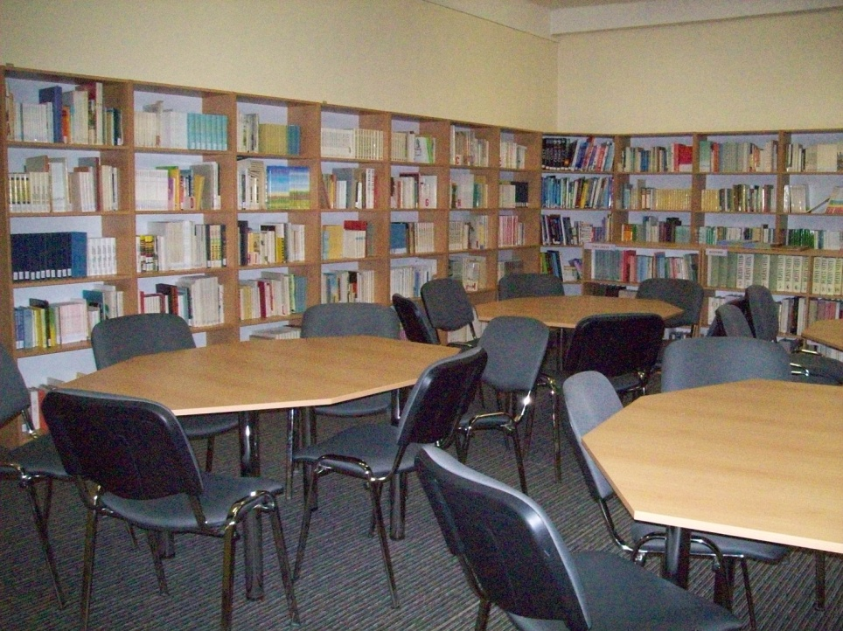
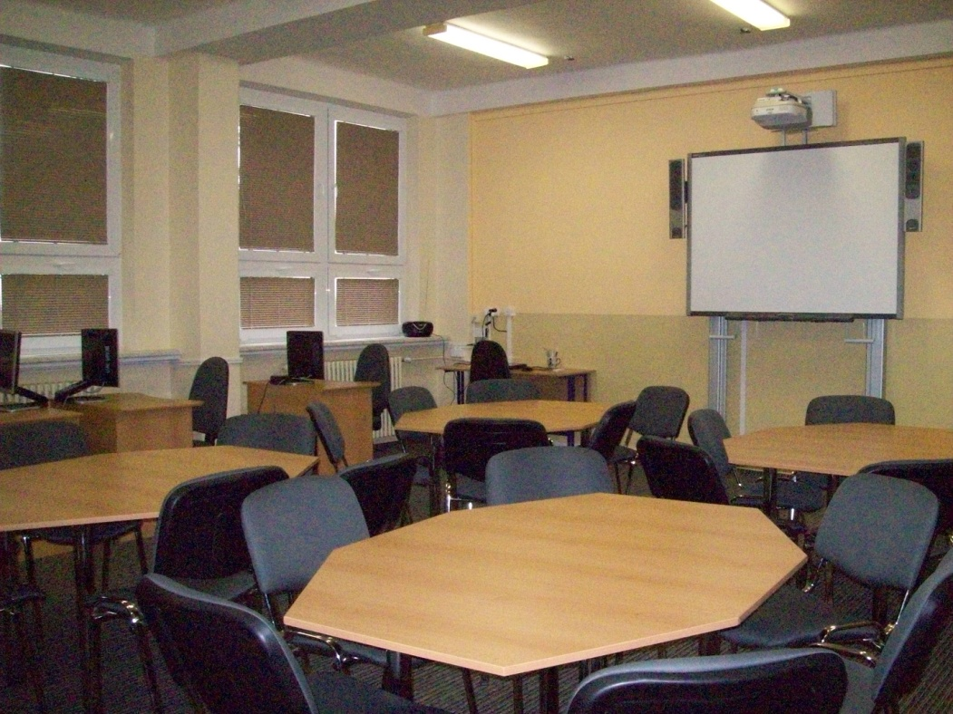
Školní knihovna

Slide 7
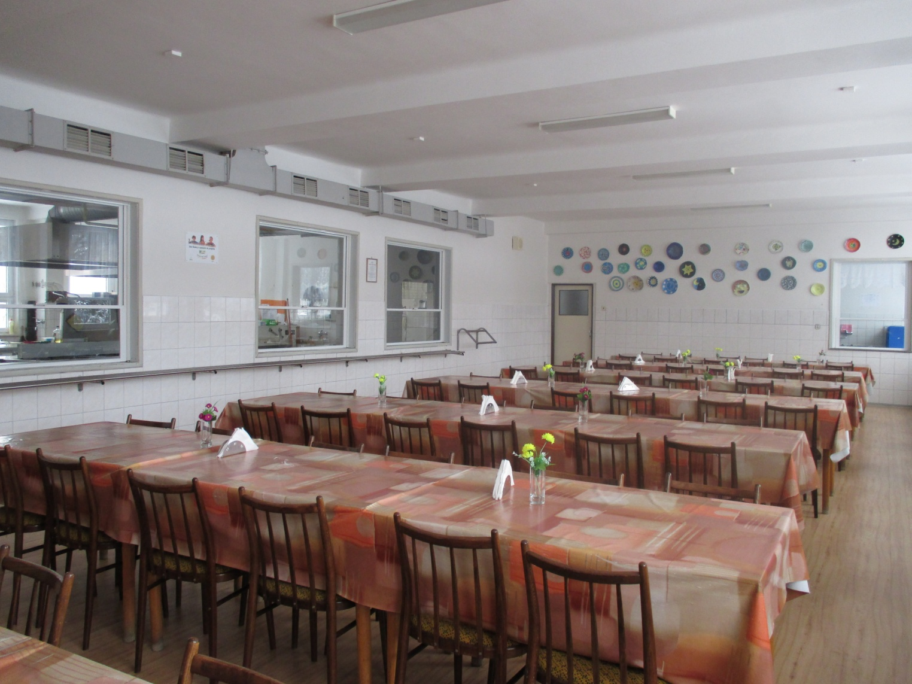
Školní jídelna

Slide 8
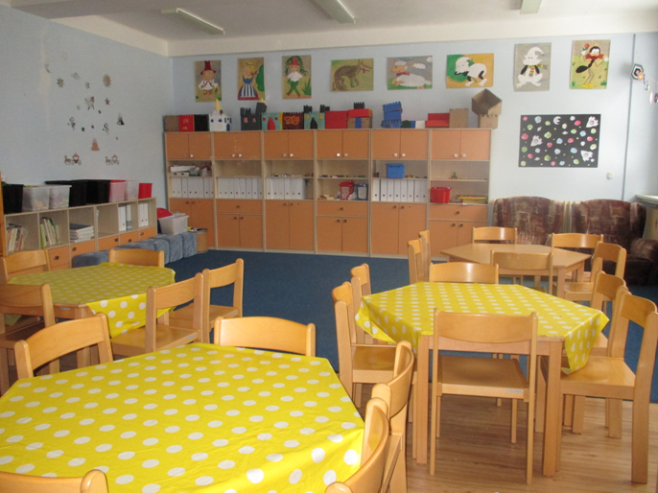
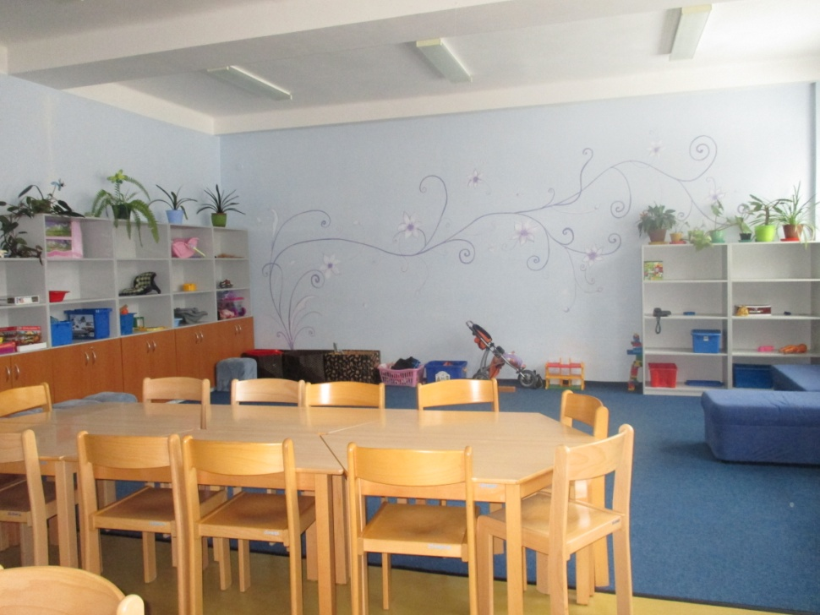
Školní družiny

Slide 9
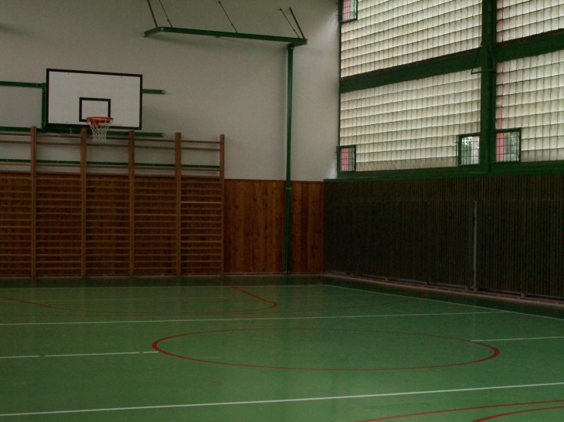
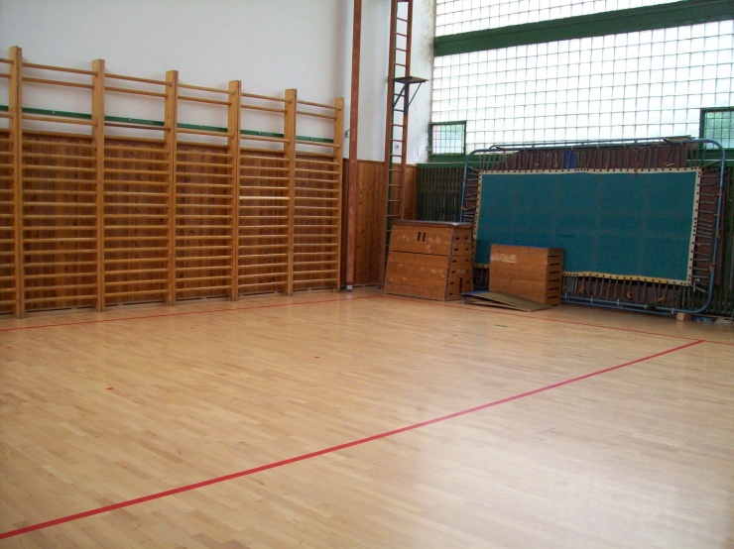
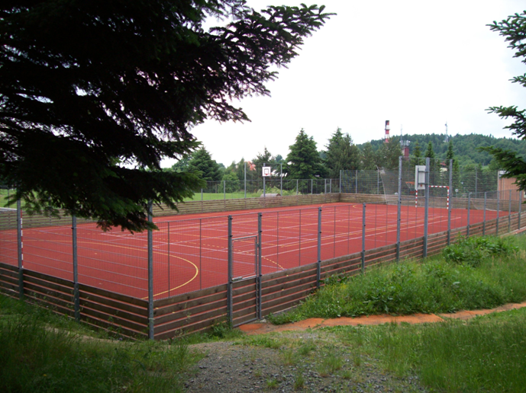
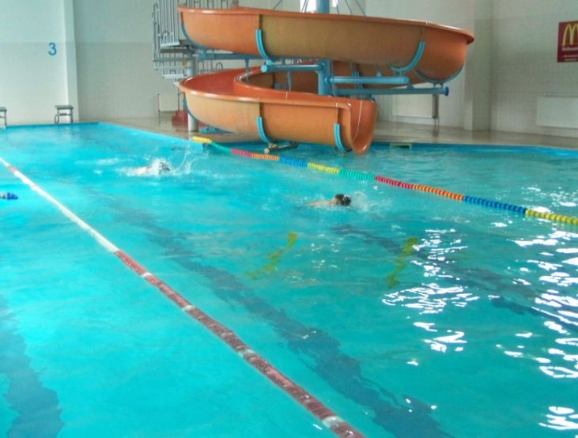
Sportovní zázemí
velká tělocvična
malá tělocvična
víceúčelové hřiště
(za školou stojící) bazén

Slide 10
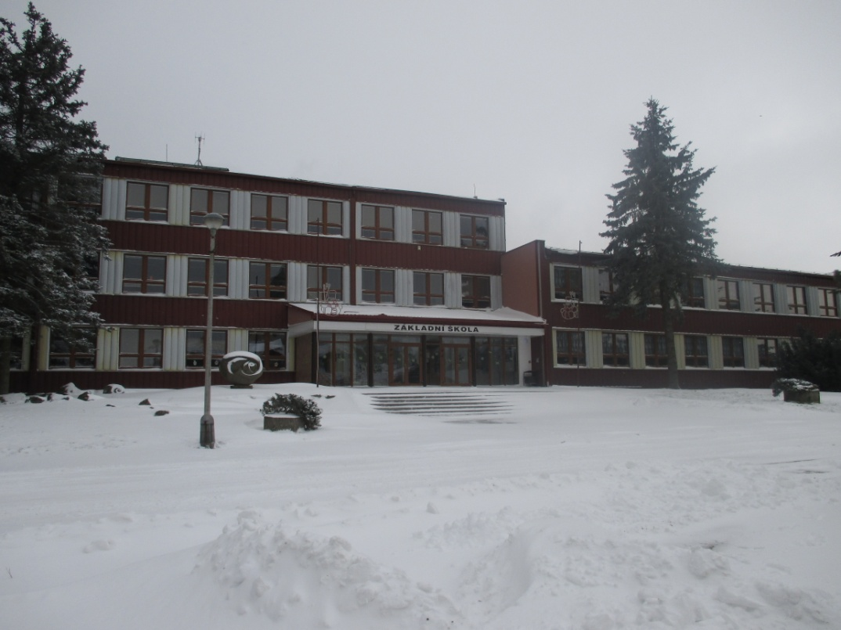
Děkujeme za pozornost

